Slide 1
Thema 8
Hoe vrij ben jij?

Slide 2
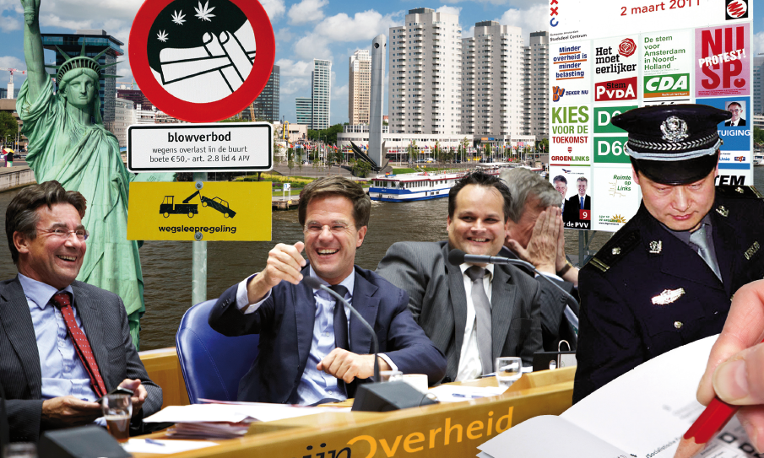
Hoofdvraag: Hoe vrij ben jij?

Slide 3
Blok 1 Het Franse volk eist vrijheid
Deelvraag:
Leidde de Franse Revolutie tot meer vrijheid?

Slide 4
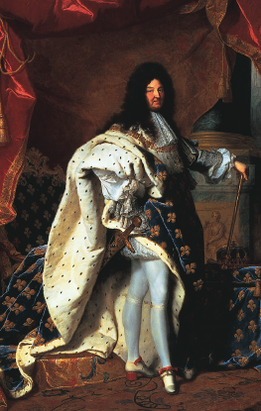
Een machtige koning
Absolutisme = manier van besturen waarbij de koning alle macht heeft.
In de zeventiende eeuw was Lodewijk XIV de machtigste koning van Europa.
Lodewijk XIV.

Slide 5
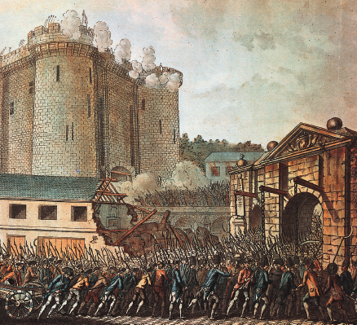
Weg met de koning!
1789: burgers in Frankrijk kwamen in opstand en vormden een nieuwe regering.
Veranderingen:
de standen werden afgeschaft: iedereen was gelijk
Frankrijk kreeg een grondwet: wet waarin staat hoe het land bestuurd moet worden en waarin alle rechten en plichten staan.
Frankrijk werd een democratie: het volk heeft veel invloed op de regering.
Revolutie = snelle, grote en totale verandering.
14 juli 1789: bestorming van de Bastille.

Slide 6
Mensenrechten
Mensenrechten = rechten die ieder mens zou moeten hebben.
Belangrijkste mensenrechten:
recht op vrijheid
recht op veiligheid
recht op bezit
recht op eigen godsdienst
recht op eigen mening
recht op onderwijs

Slide 7
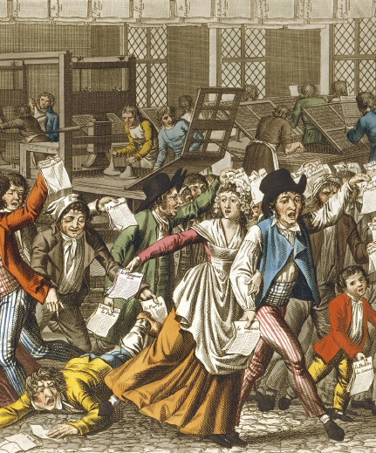
Revolutie in Nederland
1795: Frankrijk valt Nederland binnen en neemt de macht over.
Veranderingen in Nederland:
het volk mocht zelf een regering kiezen
er kwam een grondwet
In Nederland kwam meer vrijheid
1799: Napoleon aan de macht in Frankrijk. Hij veroverde een groot deel van Europa.
In Nederland kwam een einde van de vrijheid.
In 1815 werd Napoleon verslagen.
De Fransen trokken zich terug uit Nederland.
Door krantjes en boeken werden de ideeën van de Franse Revolutie verspreid.

Slide 8
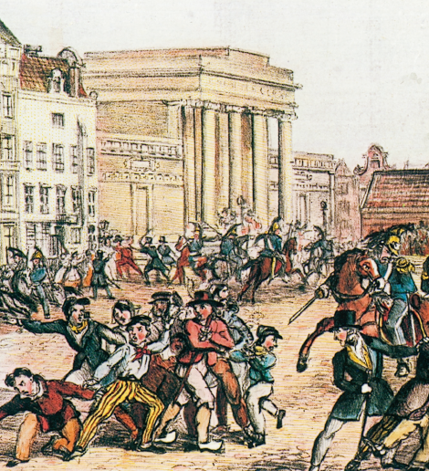
Nederland krijgt een grondwet
Na vertrek van Napoleon krijgt Nederland een koning: koning Willem I.
Er was een grondwet, maar de koning had veel macht.
1848: overal in Europa waren er rellen omdat mensen meer inspraak wilden.
Nieuwe grondwet: koning minder macht, volk meer macht.
Rellen in Amsterdam, 1848.

